Slide 1
„¹Dicsekednem kell, habár nem használ; rátérek azért az Úr megjelenéseire és kinyilatkoztatásaira. ²Ismerek egy embert a Krisztusban: tizennégy évvel ezelőtt - hogy testben-e, vagy testen kívül-e, nem tudom, csak az Isten tudja -, elragadtatott a harmadik égig. ³Én tudom, hogy az az ember - hogy testben-e vagy testen kívül-e, nem tudom, csak az Isten tudja -, ⁴elragadtatott a paradicsomba, és olyan kimondhatatlan beszédeket hallott, amelyeket nem szabad embernek elmondania. ⁵Ezzel az emberrel dicsekszem, nem pedig önmagammal; ha csak az erőtlenségeimmel nem. ⁶Pedig ha dicsekedni akarnék, nem lennék esztelen, mert igazságot mondanék, de mérséklem magamat, hogy valaki többnek ne tartson, mint aminek lát, vagy amit tőlem hall; ⁷még a kinyilatkoztatások különleges nagysága miatt sem. Ezért tehát, hogy el ne bizakodjam, tövis adatott a testembe: a Sátán angyala, hogy gyötörjön, hogy el ne bizakodjam. ⁸Emiatt háromszor kértem az Urat, hogy távozzék az el tőlem. ⁹De ő ezt mondta nekem: „Elég neked az én kegyelmem, mert az én erőm erőtlenség által ér célhoz.” Legszívesebben tehát az erőtlenségeimmel dicsekszem, hogy a Krisztus ereje lakozzék bennem. ¹⁰Ezért a Krisztusért örömöm telik erőtlenségekben, bántalmazásokban, nyomorúságokban, üldöztetésekben és szorongattatásokban; mert amikor erőtlen vagyok, akkor vagyok erős.” II Kor 12,1-10

Slide 2
„amelyeket nem szabad embernek elmondania”

Slide 3
Megkérdőjelezték Pál apostoli elhivatottságát...
„¹Pál, Isten akaratából Krisztus
Jézus apostola” II Kor 1,1
„Pál, Krisztus Jézusnak Isten
akaratából elhívott apostola” I Kor 1,1
- „Pál, Krisztus Jézus szolgája, elhívott apostol, akit az Isten kiválasztott arra, hogy hirdesse evangéliumát, amelyet prófétái által a szent iratokban előre megígért” Róm 1,1
- „Pál apostol, aki nem emberektől, nem is emberek által kapta elhívását, hanem Jézus Krisztus által, és az Atya Isten által” Gal 1,1
- „Pál, Isten akaratából Jézus Krisztus apostola” Ef 1,1

Slide 4
"¹¹Esztelenné lettem: ti kényszerítettetek rá. Nektek kellett volna ugyanis engem ajánlanotok, hiszen semmivel nem voltam alábbvaló a legfőbb apostoloknál, ha semmi vagyok is. ¹²Apostolságom ismertetőjegyei a teljes állhatatosságban, a jelekben, csodákban és isteni erőkben nyilvánultak meg közöttetek. ¹³Mert mi az, amiben a többi gyülekezethez képest hátrányba kerültetek, hacsak az nem, hogy én magam nem voltam terhetekre?"
II Kor 12,11-13

Slide 5
„²Tejjel tápláltalak titeket, nem kemény eledellel, mert még nem bírtátok volna el. Sőt még most sem bírjátok el,³mert még testiek vagytok. Amikor ugyanis irigység és viszálykodás van közöttetek, nem testiek vagytok-e, és nem emberi módon viselkedtek-e?”
I Kor 3,2

Slide 6
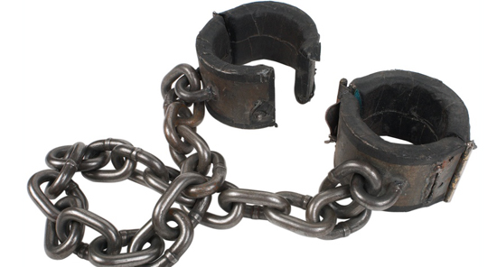
A korintusi gyülekezetben való bűnök:
- viszálykodás (I. Kor 3.)
- felfuvalkodottság, gőg (I. Kor 4.; 8.)
- paráznaság (I. Kor 5.)
- egymással való pereskedés (I. Kor 6.)
- szabadosság (I. Kor 6.)
- szeretet hiánya (I. Kor 13.)
- gyülekezeti rendetlenség (I. Kor 14.)
- felemás iga a házasságban (II. Kor 6.)
- hamis tanítások megtűrése (II. Kor 11.)

Slide 7
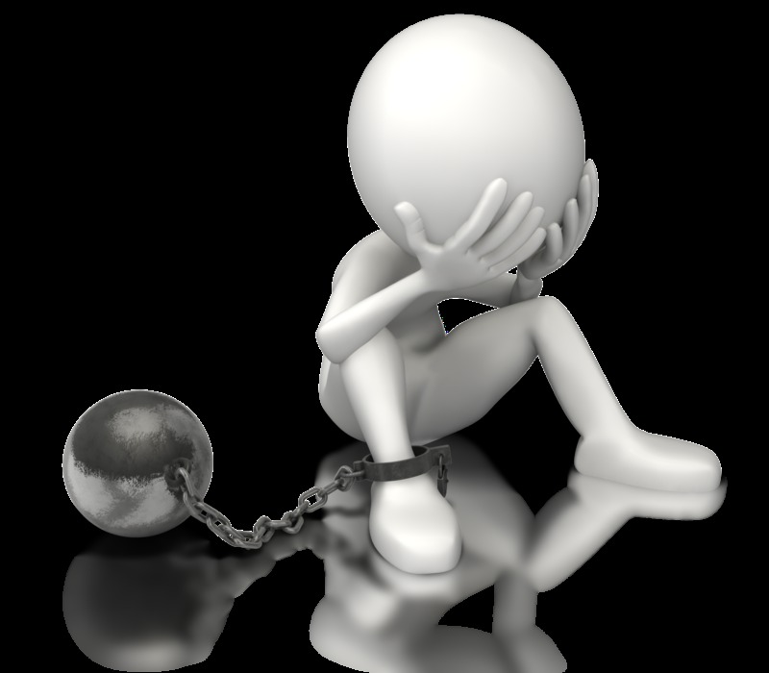
A nem Isten szerint való élet és gondolkodás fájdalmakat, megkötözöttségeket okoz!

Slide 8
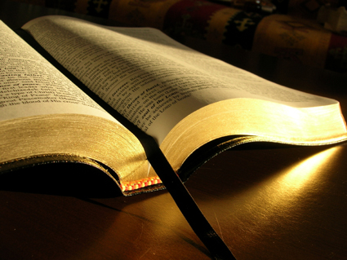
Ez a könyv arról szól, az ember elrontott életét hogyan lehet rendbe tenni!

Slide 9
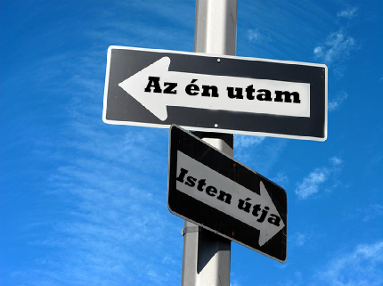
Isten nélküli erőtlen élet:
bűnnel terhelt élet
engedetlen élet
magam eszére támaszkodom
Istennel való erőtlen élet:
kegyelemmel erősített élet
engedelmességben élt élet
Isten vezet engem

Slide 10
„Legszívesebben tehát az erőtlenségeimmel dicsekszem, hogy a Krisztus ereje lakozzék bennem. ¹⁰Ezért a Krisztusért örömöm telik erőtlenségekben, bántalmazásokban, nyomorúságokban, üldöztetésekben és szorongattatásokban; mert amikor erőtlen vagyok, akkor vagyok erős.” II Kor 12,9b-10

Slide 11
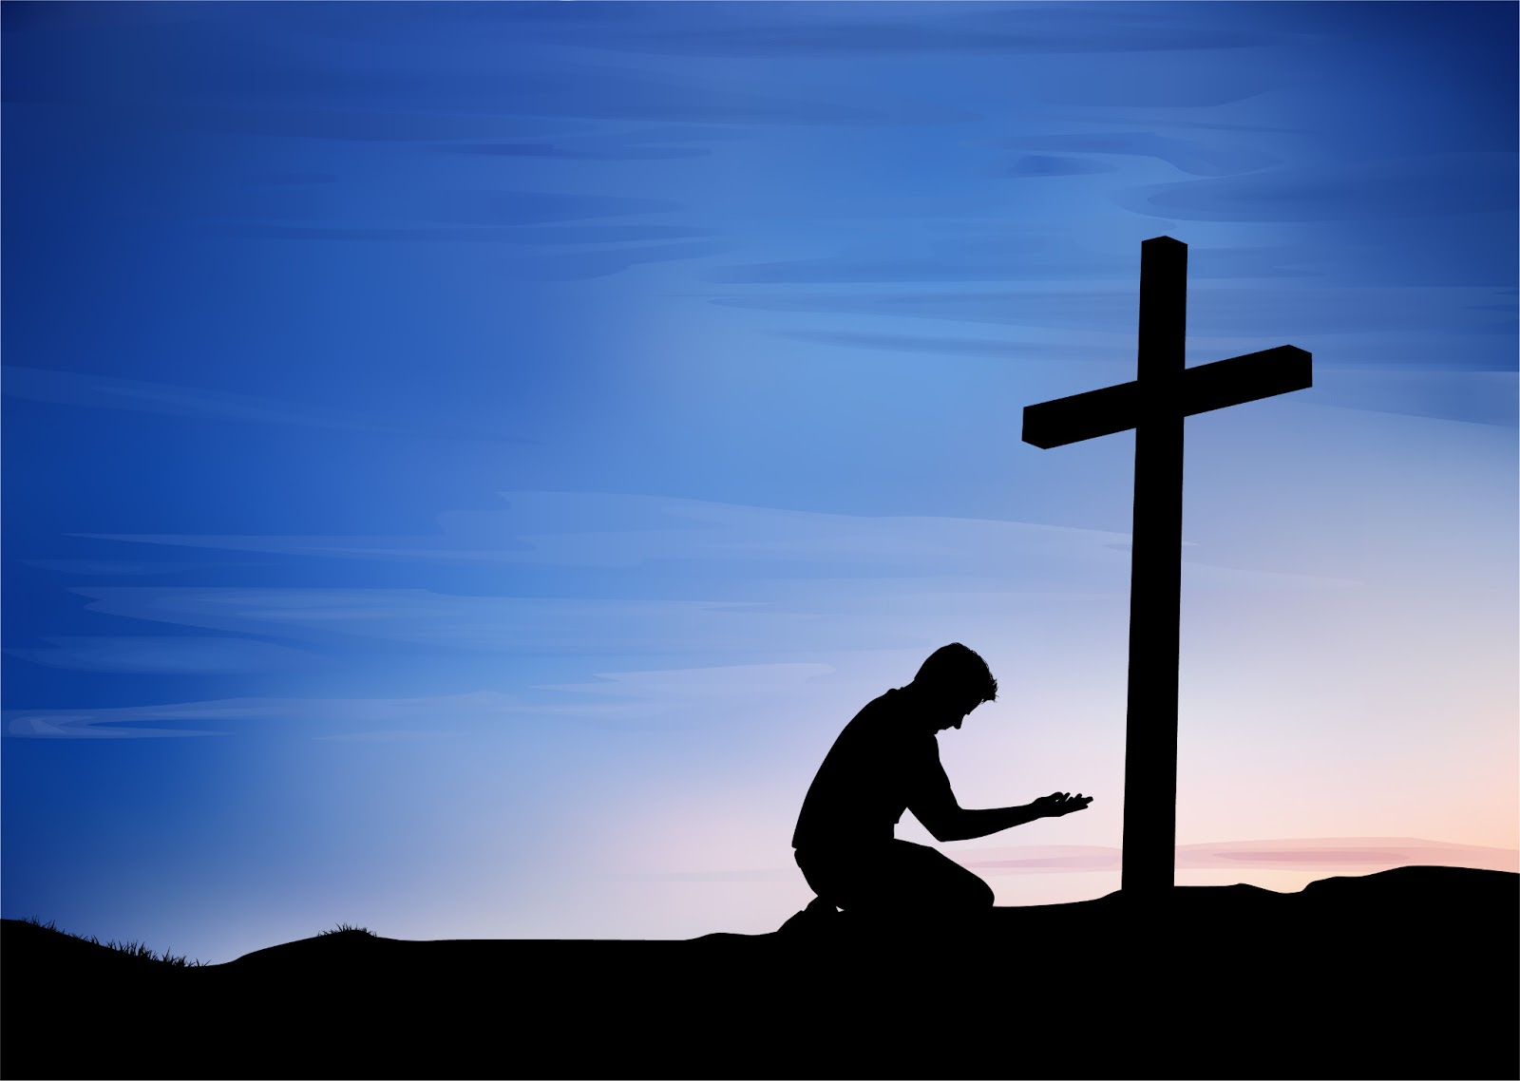
Krisztus ereje a kereszt!

Slide 12
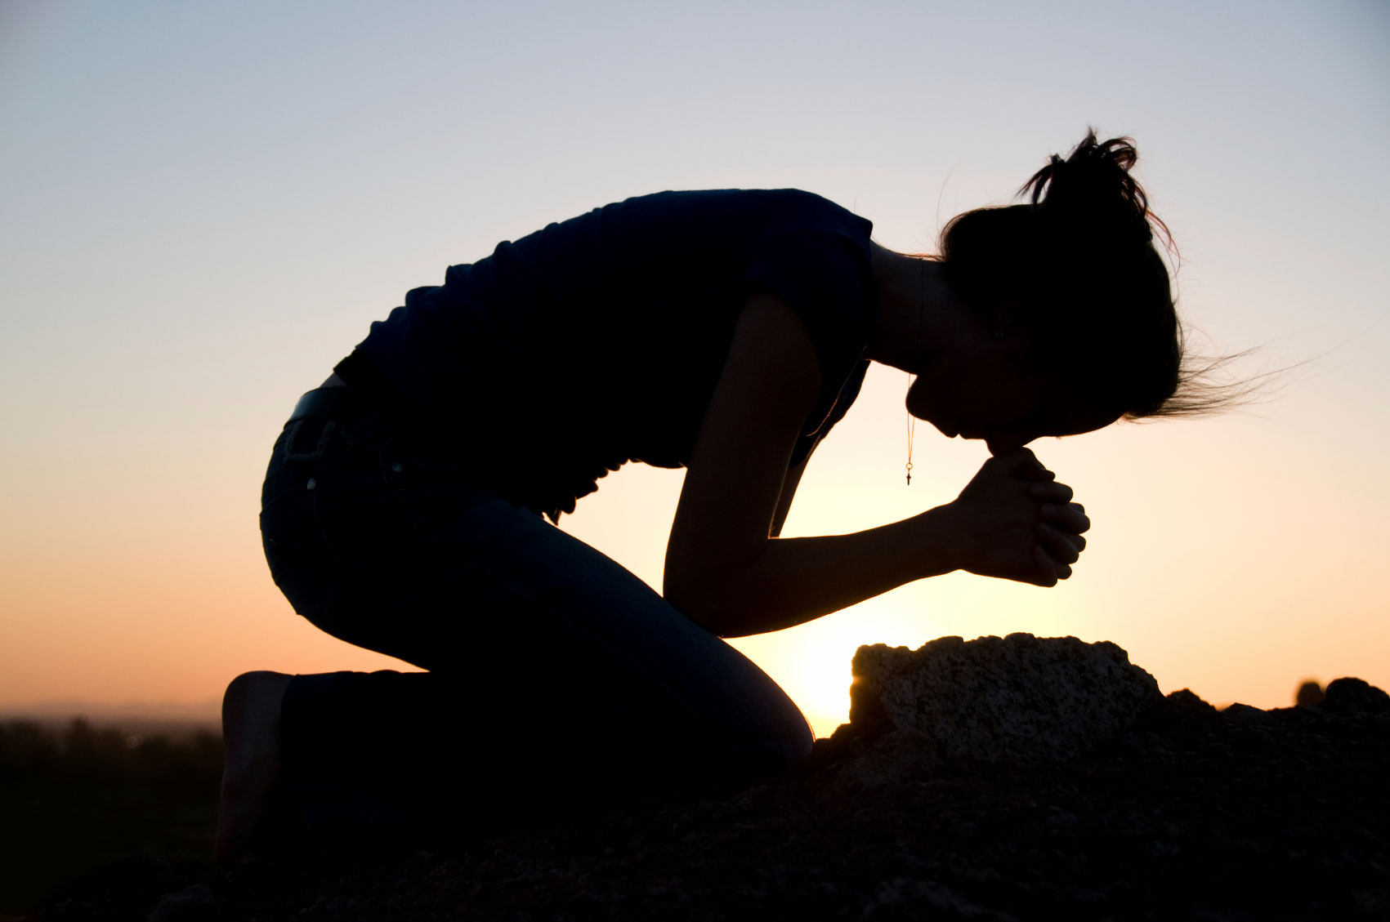
Az ember győzelme az engedelmesség!

Slide 13
Az igazi hit tartóoszlopai:
Isten ismerete
Bizalom
Engedelmesség

Slide 14
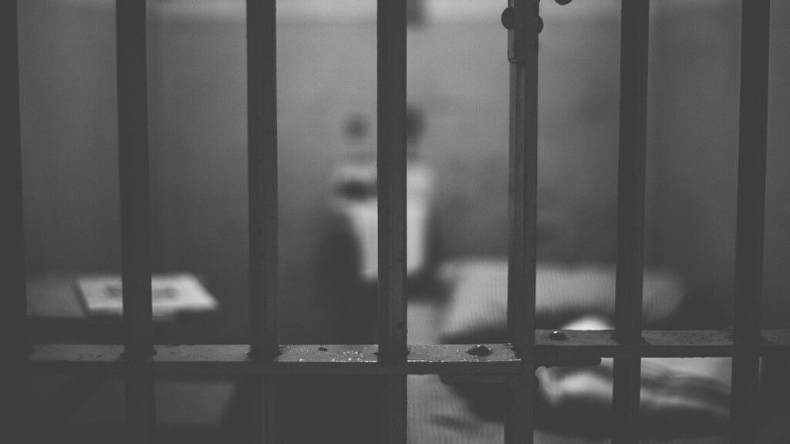
„recistent” = „ellenállás”

